Slide 1

CƠ SỞ LẬP TRÌNH
(Programming Basics)
CHƯƠNG 1: GIỚI THIỆU
GVGD: ThS. NGUYỄN VĂN TRUNG
HỌC KỲ I
KHÓA:

Slide 2
01.
VẤN ĐỀ, BÀI TOÁN
02.
GIẢI QUYẾT VẤN ĐỀ, BÀI TOÁN
NỘI DUNG
03.
THUẬT TOÁN
04.
GIẢI BÀI TOÁN TRÊN MÁY TÍNH

Slide 3
1. VẤN ĐỀ, BÀI TOÁN
1.1 Vấn đề
Những vướng mắc, khó khăn trong cuộc sống mà ta cần giải quyết.
1.2 Bài toán
Một loại vấn đề mà để giải quyết, cần đến sự tính toán mới cho ra kết quả mong muốn

Slide 4
2. GIẢI QUYẾT VẤN ĐỀ, BÀI TOÁN
Bất kỳ vấn đề, bài toán ngoài đời nào cũng có thể được chia thành trình tự nhiều công việc nhỏ hơn.
Trình tự các công việc nhỏ này được gọi là giải thuật giải quyết công việc ngoài đời.
Mỗi công việc nhỏ hơn cũng có thể được chia nhỏ hơn nữa nếu nó còn phức tạp, ...
Vấn đề mấu chốt của việc dùng máy tính giải quyết công việc ngoài đời là lập trình

Slide 5
3. THUẬT TOÁN
Là cách biểu diễn lời giải “bài toán” rõ ràng để từ đó có thể thực thi được trên máy tính.
Là các bước nhằm xác định thao tác mà máy tính có thể thực hiện được sao cho: sau 1 khoảng thời gian T thì cho ra kết quả.
Ví dụ: Các bước thực hiện bài toán giải phương trình bậc 1 (?)

Slide 6
CÁC ĐẶC TRƯNG CỦA THUẬT TOÁN
Tính hữu hạn: có số bước nhất định và phải dừng
Tính xác định: các bước phải rõ ràng và “chạy” được
Tính đúng đắn: thực thi theo các bước đã cho, phải đi đến kết quả mong muốn
Tính hiệu quả: khối lượng, thời gian tính toán không quá “lớn”
Tính tổng quát: áp dụng được cho mọi trường hợp của bài toán (lưu ý phần “ngoại lệ”)

Slide 7
PHƯƠNG PHÁP BIỂU DIỄN THUẬT TOÁN
Thuật toán thường được biểu diễn bằng các ngôn ngữ sau:
Dùng ngôn ngữ tự nhiên (NNTN)
Dùng mã giả (NNTN + NN Lập trình)
Dùng lưu đồ - sơ đồ khối (Flowchart)

Slide 8
DÙNG NGÔN NGỮ TỰ NHIÊN (NNTN)
Dùng ngôn ngữ thường ngày để liệt kê các bước của thuật toán
Không yêu cầu người viết hay đọc nắm quy tắc (không có quy tắc)
Tính dễ đọc
→ Điểm hạn chế
Không thể hiện rõ cấu trúc của thuật toán
Dài dòng, có thể gây hiểu lầm hoặc khó hiểu

Slide 9
BIỂU DIỄN BẰNG MÃ GIẢ (1)
Vay mượn các cú pháp của một ngôn ngữ lập trình và một phần ngôn ngữ tự nhiên
Tận dụng được cú pháp cơ bản trong ngôn ngữ lập trình và mọi ngôn ngữ LT đều diễn đạt được
Dễ dàng nắm bắt nội dung thuật toán
→ Điểm hạn chế
Bị phụ thuộc vào ngôn ngữ lập trình
Người diễn đạt phải có chút kiến thức về lập trình

Slide 10
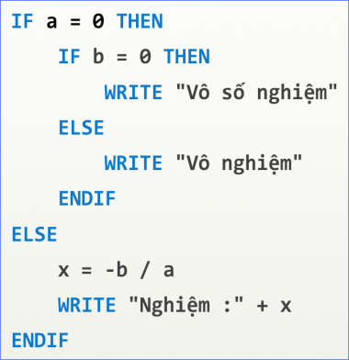
BIỂU DIỄN BẰNG MÃ GIẢ (2)
Đoạn mã giải giải Phương trình bậc 1

Slide 11
BIỂU DIỄN BẰNG MÃ GIẢ (3)
Đoạn mã giải giải Phương trình bậc 2
if Delta > 0 then begin
x1=(-b-sqrt(delta))/(2*a)
x2=(-b+sqrt(delta))/(2*a)
xuất: phương trình có hai nghiệm là x1 và x2
end
else if delta = 0 then
xuất : phương trình có nghiệm kép là -b/(2*a)
else {trường hợp delta < 0 }
xuất : phương trình vô nghiệm

Slide 12
BIỂU DIỄN BẰNG LƯU ĐỒ (1)
Công cụ trực quan, biểu diễn bằng mô hình – hình vẽ
Theo dõi được:
– Sự phân cấp các trường hợp
– Quá trình xử lý của thuật toán
Phân biệt hai loại thao tác:
– Chọn lựa theo một điều kiện nào đó
– Xử lý, hành động
Áp dụng được cho nhiều lĩnh vực, không nhất thiết người diễn đạt có kiến thức lập trình

Slide 13
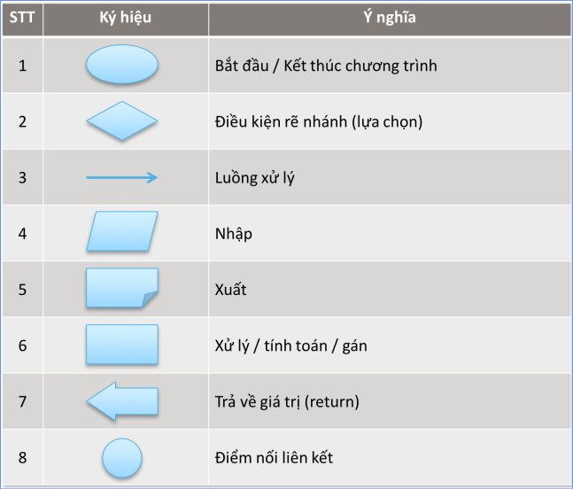
BIỂU DIỄN BẰNG LƯU ĐỒ (2)

Slide 14
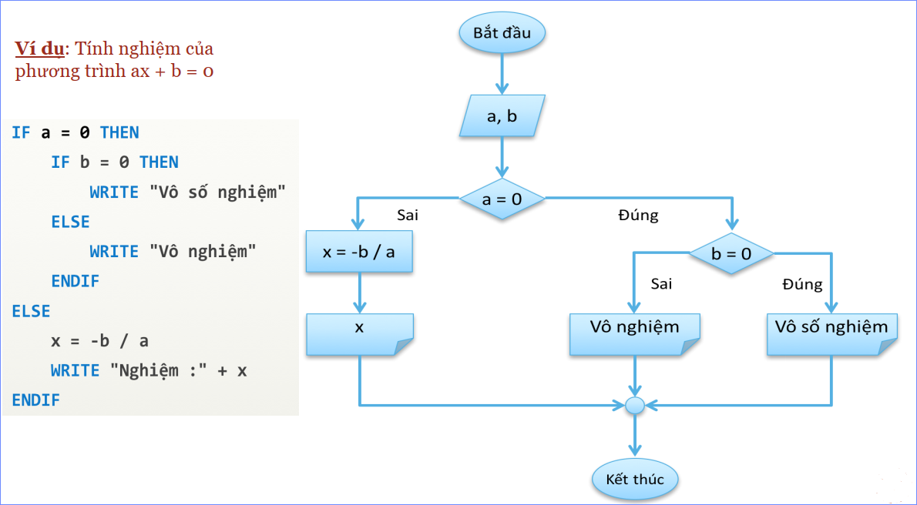
BIỂU DIỄN BẰNG LƯU ĐỒ (3)

Slide 15
3. GIẢI BÀI TOÁN TRÊN MÁY TÍNH (1)
Các bước giải quyết bài toán
3.1) Xác định vấn đề, bài toán: xác định rõ yêu cầu của bài toán, bài toán đã có cái gì (Input) và yêu cầu tìm cái gì (Output)
3.2) Lựa chọn phương pháp giải: Có thể có nhiều cách khác nhau để giải bài toán.
Các phương pháp có thể khác nhau về:
- Thời gian thực hiện
- Chi phí lưu trữ dữ liệu, độ chính xác …

Slide 16
3. GIẢI BÀI TOÁN TRÊN MÁY TÍNH (2)
Tùy theo nhu cầu cụ thể mà chọn phương pháp giải thích hợp
3.3) Xây dựng thuật toán: xây dựng mô hình chặt chẽ,
chính xác hơn và chi tiết hơn cho phương pháp giải
đã chọn
- Xác định rõ ràng dữ liệu vào, ra cho các
bước và trật tự thực hiện các bước
- Làm mịn dần từng bước (cho các bước phức tạp)

Slide 17
3. GIẢI BÀI TOÁN TRÊN MÁY TÍNH (3)
3.4) Cài đặt chương trình: Dựa vào thuật giải đã được xây dựng và căn cứ quy tắc của một ngôn ngữ lập trình để thể hiện giải thuật đã thiết lập ở bước 3
3.5) Hiệu chỉnh chương trình: Cho chương trình
chạy thử để phát hiện và điều chỉnh sai sót nếu
tìm thấy. Có hai loại lỗi: lỗi cú pháp và lỗi logic
3.6) Thực hiện chương trình: Cho máy tính thực hiện
chương trình và kiểm lỗi (lặp lại việc này đến khi chương trình hết lỗi và đạt yêu cầu đã đề ra trước đó)

Slide 18
4. BÀI TẬP
Dùng lưu đồ giải bài toán Phương trình bậc 1
Dùng lưu đồ giải bài toán Phương trình bậc 2
Dùng lưu đồ giải bài toán Chuyển từ độ F sang độ C
Dùng lưu đồ giải bài toán Tính điểm trung bình 3 môn Toán, Lý, Hóa
Dùng lưu đồ giải bài toán Kiểm tra một số là số âm hay số dương
Dùng lưu đồ giải bài toán Kiểm tra một số là số chẵn hay số lẻ

Slide 19


